Slide 1

PHÒNG GIÁO DỤC VÀ ĐÀO TẠO QUẬN LONG BIÊN TRƯỜNG MẦM NON HOA SỮA
GIÁO ÁN PHÁT TRIỂN NGÔN NGỮ
HOẠT ĐỘNG LÀM QUEN VỚI TÁC PHẨM VĂN HỌC
Đề tài: Truyện Bông Hoa Cúc Trắng
Lứa tuổi: Mẫu giáo lớn
Giáo viên: Lê Thị Tuyết Mai

Slide 2

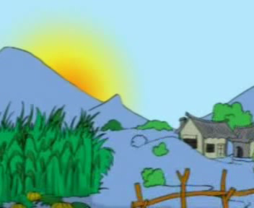



Slide 3
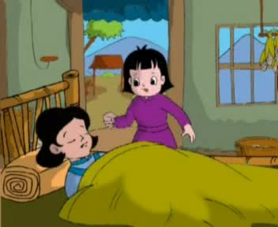


Slide 4
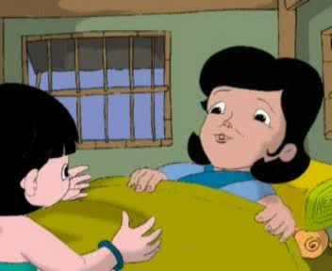

Slide 5
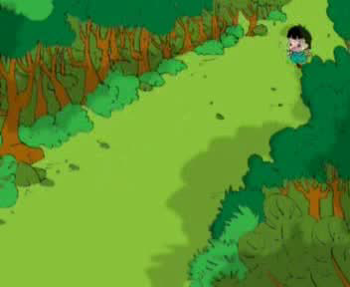

Câu 1: Bé hãy nghe lại giọng nói
của cụ già và thể hiện lại nhé

Slide 6
Câu 2: Khi cụ già hỏi cô bé trả lời ra sao?
1. Thưa cụ, cháu đi tìm ông tiên ạ
2. Thưa cụ, cháu đi tìm thấy thuốc
mẹ của cháu đang bị bệnh nặng
3. Cháu đang đi mua thuốc cho mẹ cháu uống,
mẹ cháu bị ốm ông ạ

Slide 7
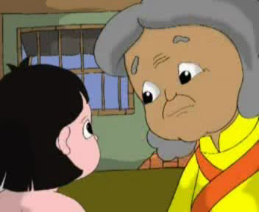
Câu 3: Cụ già đã nói gì với cô bé: Bệnh của mẹ cháu nặng lắm rồi. Nhưng ta sẽ cố gắng hết sức để có thể chữa khỏi bệnh cho mẹ cháu.
Giờ thì cháu phải đi ngay ra gốc đa ở đầu rừng.....Bé hãy chọn phương án đúng cho phần bị xóa ở đằng sau nhé?
1. Cháu sẽ thấy ở gần đó có bông hoa màu trắng,
cháu hãy đem bông hoa về đây
2. Cháu thấy ở gần đó có một rừng hoa đẹp,
cháu hãy hái thật nhiều hoa về đây
3. Cháu thấy ở đó có bông hoa màu đỏ cháu
hãy đem bông hoa đó về đây

Slide 8
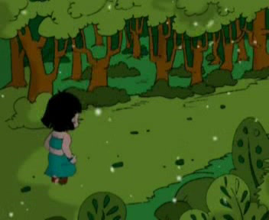

Slide 9
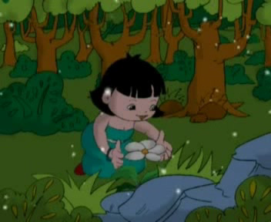

Slide 10
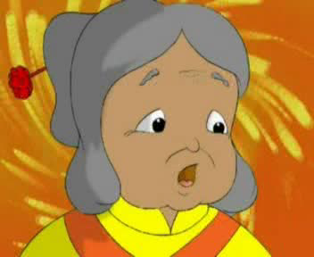

Slide 12
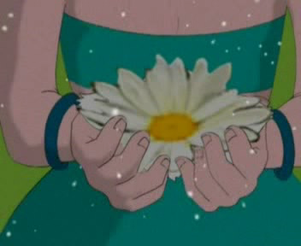
Câu 4: Bé hãy chọn phương án đúng: Khi cô
bé xé cánh hoa thành nhiều sợi nhỏ, chuyện
gì đã xảy ra?
1. Mỗi cánh nhỏ lại thành nhiều bông hoa mới
2. Bông hoa héo rũ
3. Mỗi sợi nhỏ biến thành một cánh hoa dài và
mượt

Slide 13
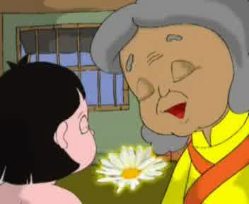

Slide 14
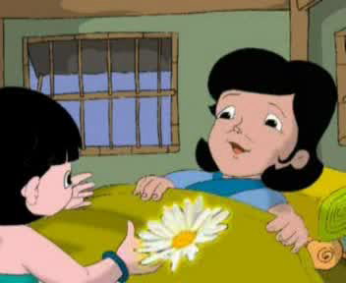

Slide 15


